Slide 1
ДЕНЬ ПОБЕДЫ
Праздничный парад в детском саду.
НСО, Новосибирский район,
п. Краснообск,
МАДОУ - детский сад «Колосок»,
Инструктор по физической культуре
Высшей квалификационной категории
Ануфриева Л.В.
2022г.

Slide 2
Цель: - формирование у детей дошкольного возраста патриотических чувств на основе расширения представлений детей о проведении Парада; - приобщение родителей к участию в жизни детского сада. Задачи : - дать знания детям о структуре парада,
Младший возраст:
Закреплять умение ходить в колонне
Средний возраст:
закреплять умение самостоятельно делать круг
Старший возраст:
закреплять умение ходить по диагонали меняя направление
Закреплять умение перестраиваться в три колонны, уметь выполнять команды.
- Воспитывать чувство гордости за героизм нашего народа; - привлекать родителей к патриотическому воспитанию детей в семье.

Slide 3
Предварительная работа.
Обучение детей на утренней гимнастике разным видам перестроения.
Обучение детей на физкультурных занятиях упражнениям с различными предметами( мячи, флажки, обручи, шарики цветы, шуршики, ленточки)
Проведение подвижных игр «Найди своё место», «Делай, как я», «Слушай мою команду».
Подготовка площадки к Параду: разметка площадки, установка маячков – ориентиров
Подбор музыкального сопровождения для каждой возростной группы.
Работа с родителями.
Проведение бесед о шествии «Бессмертного полка»
Привлечение к изготовлению костюмов, атрибутов.

Slide 4
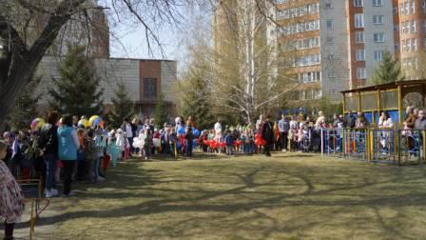
Общее построение.

Slide 5
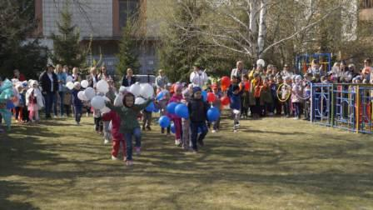
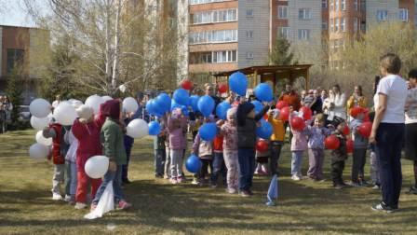
Младший возраст.
Прохождение тремя группами колоннами одномоментно.

Slide 6
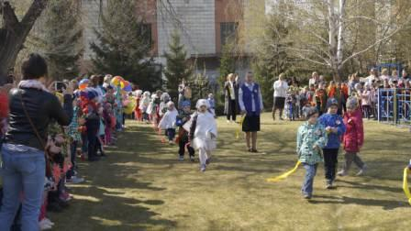
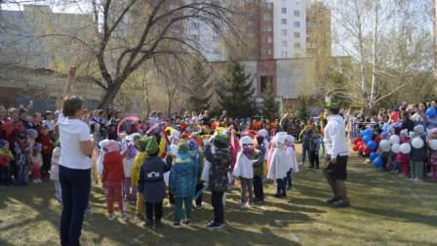
Средний возраст.
Построение трёх групп в три круга, круг в круге.

Slide 7
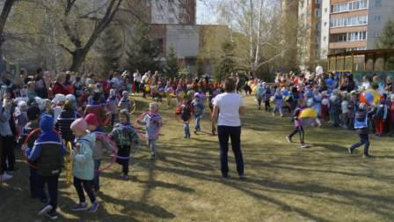
Старший возраст.
Прохождение двух групп навстречу друг другу по диагонали.

Slide 8
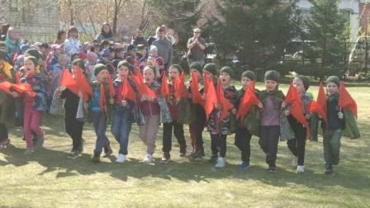
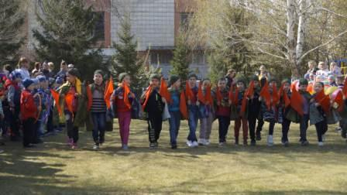
Прохождение шеренгой вперёд с песней «Катюша»

Slide 9
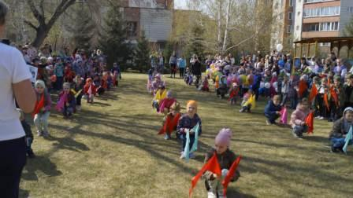
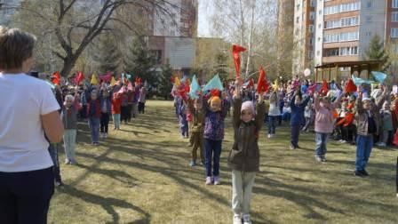
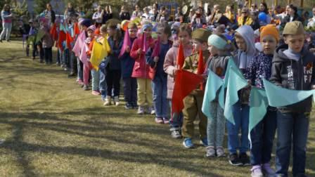
Перестроение из одной колонны в три с размыканием.

Slide 10
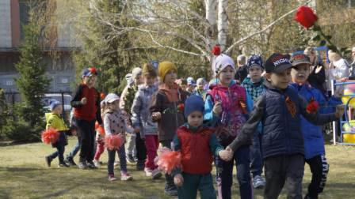
Прохождение парами подготовительной группы с первой младшей группой.

Slide 11
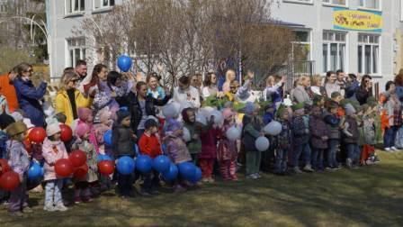
Гости нашего парада.

Slide 12
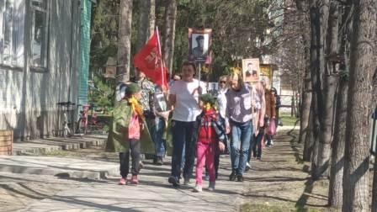
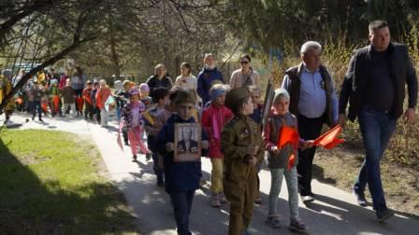
Бессмертный полк.

Slide 13
Это нужно не мёртвым –
это нужно живым….

